Slide 1
Rekenles gynzy
8.9
Rekenrijk blok 8
Grafieken aflezen

Slide 2
Doelen:
Ik kan een grafiek aflezen.
Aan het einde van deze presentatie kan je zelfstandig de rekenles van Gynzy Kids maken: blok 8, les 9

Slide 3
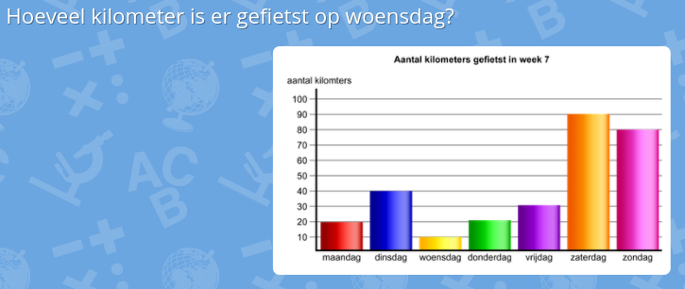
Voorbeeld:
Je kijkt naar de dag op de horizontale-as (lijn van links naar rechts)
Je kijkt naar het aantal kilometers op de vertical-as (lijn van boven naar beneden)
Woensdag is er 10 kilometer gefietst.

Slide 4
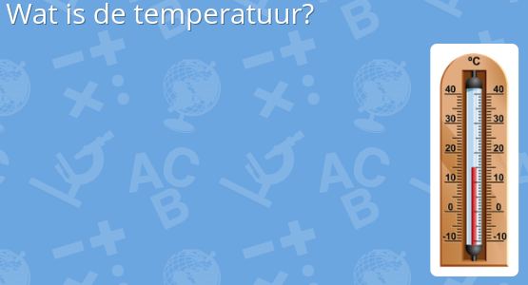
Ander voorbeeld:
De graden worden aangegeven op de verticale -as.
De temperatuur wordt aangegeven met de rode vloeistof.
De rode vloeistof staat precies tussen de 10 en 20 graden. Het is 15 graden.

Slide 5
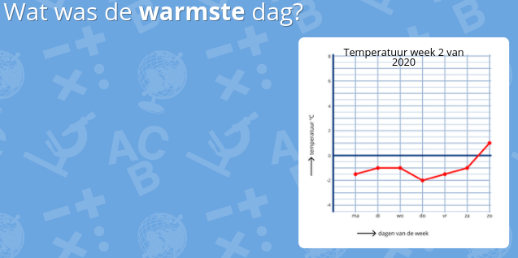
Voorbeeld:
We kijken naar de graden op de verticale-as (lijn van boven naar beneden).
Waar was hij het hoogst?
We kijken naar de dagen op de horizontale-as (lijn van rechts naar links).
Dat was op ZO, de laatste dag van de week: zondag.

Slide 6
Nu jij!
Ik ga het zelf proberen! Maak les 9 van blok 8.
Ik wil het filmpje nog een keer zien: grafiek
hierna ga ik het zelf proberen.

